Slide 1
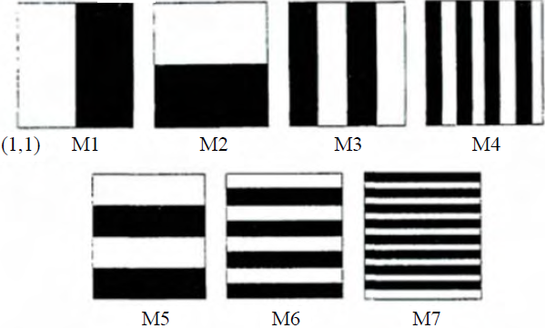
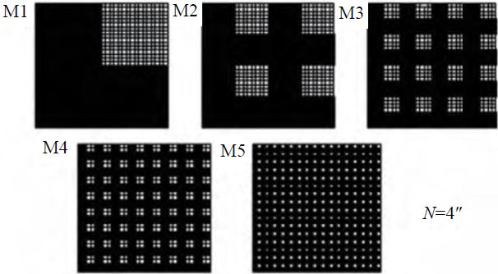

a. 二元分立掩模
b. 四元分立掩模
c. 多元分立掩模

Slide 2
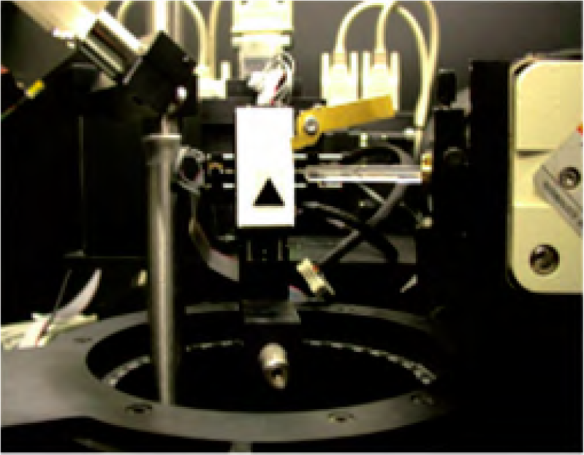
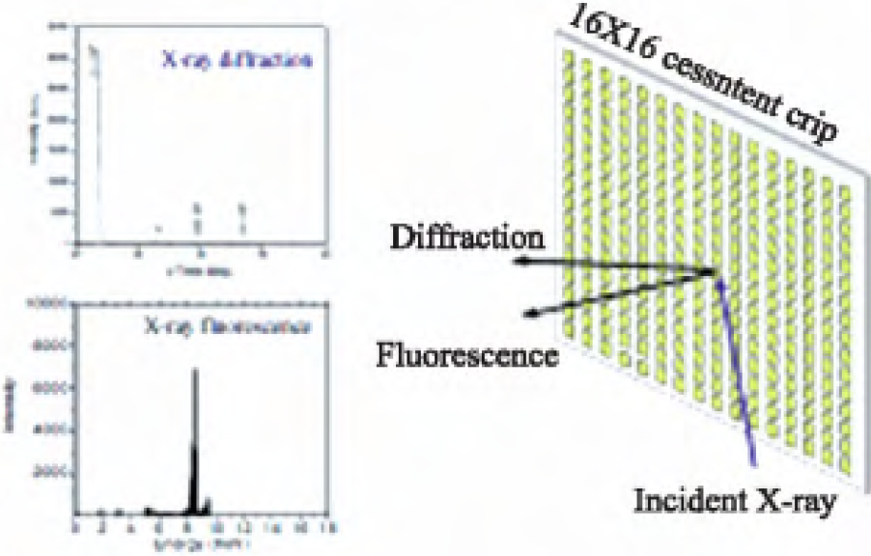
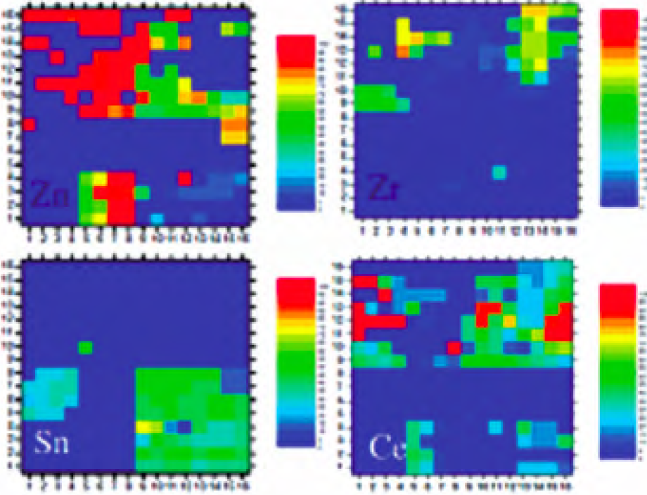
a.全自动集成微区X射线荧光和衍射系统
b.测量原理示意
c.四元组合材料芯片组分分布彩图

Slide 3
